Slide 1
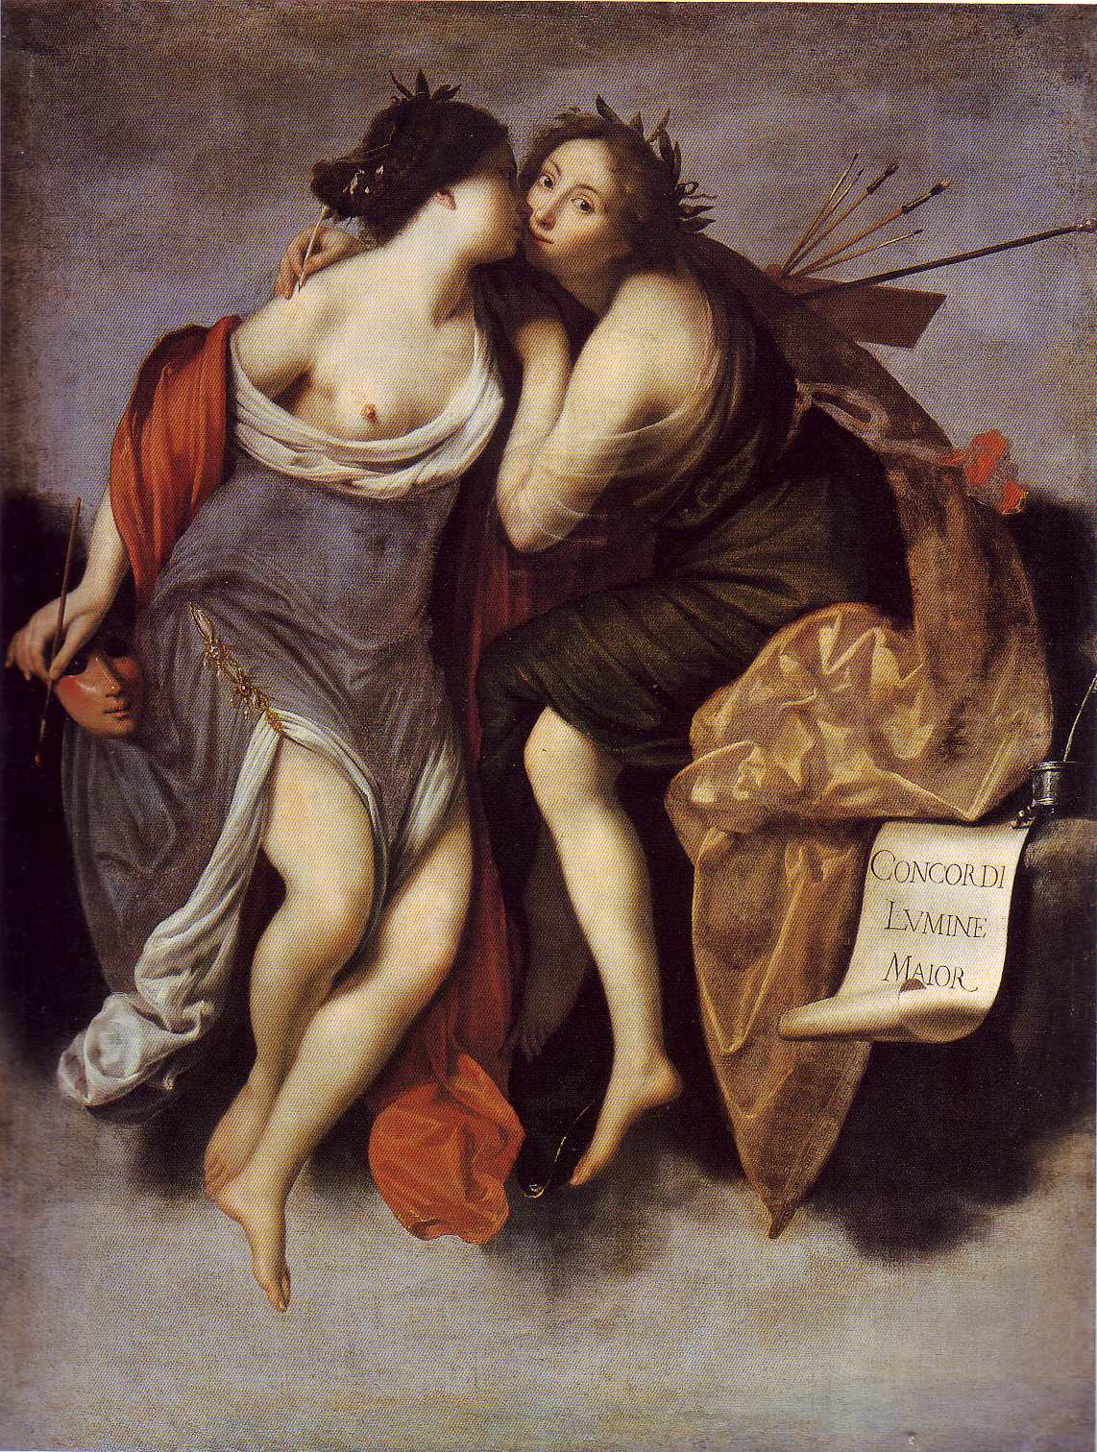
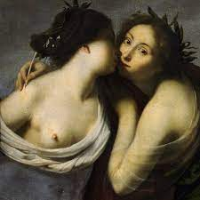
FRANCESCO FURINI (Firenze 1604-1646): La Poesia e la pittura 1626 – Palazzo Pitti, Firenze. olio su tela cm 180 x 143
«Ut pictura poesis»
(Orazio, Ars Poetica 13 a.C.)
CONCORDI LUMINE MAIOR

Slide 2
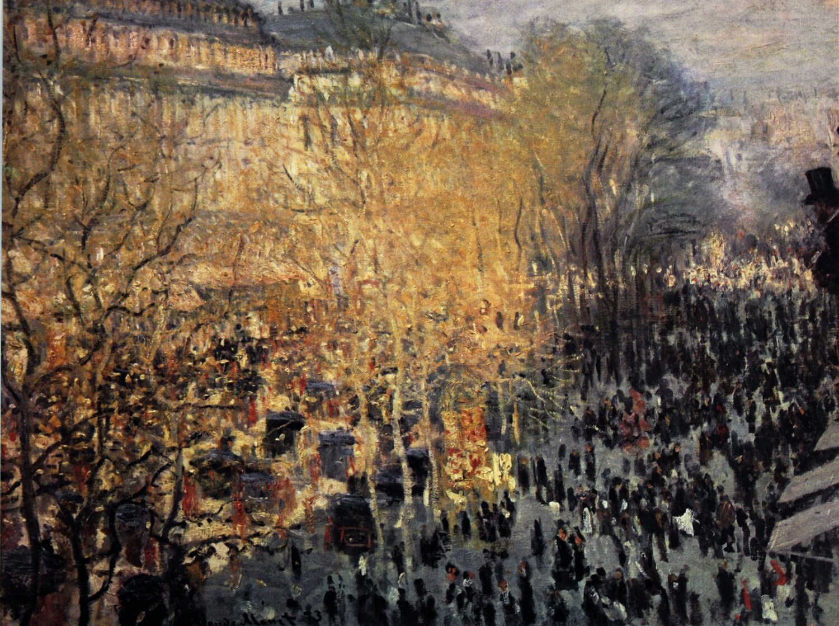
Claude MONET Boulevard des Capucines, 1873 – Museo Puškin, Mosca - olio su tela, cm 61 x 80 Carnaval au Boulevard des Capucines, 1873 – Museo Puškin – olio su tela, cm 61 x 80

Slide 3
Boulevard des Capucines: cartolina postale

Slide 4
Martedì grasso a Parigi: La battaglia dei confetti

Slide 5
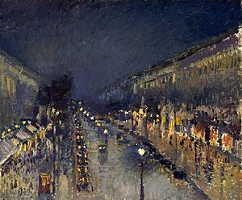
Camille PISSARRO - Le Boulevard Montmartre un matin d’hiver, 1897 olio su tela cm 64,8 x 81,3 - The Metropolitan Museum, New York -Le Boulevard Montmartre nuit,1897 olio su tela cm 53,3 x 64,8 – National Gallery, Londra

Slide 6
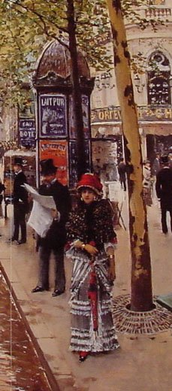
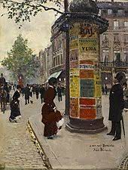
Le colonne Morris

Slide 7
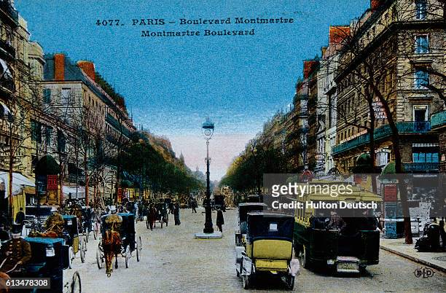
Boulevard Montmartre

Slide 8
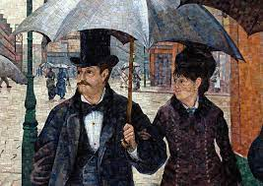
Gustave Caillebotte: Rue de Paris, temps de pluie 1877 olio su tela – cm 212,2 x 276,2; Musée Marmottan-Monet, Parigi

Slide 9
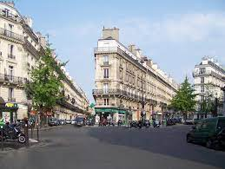
Place Dublin oggi. Immagini fotografiche

Slide 10
Carlo BRANCACCIO: Napoli via Toledo, impressione di pioggia, 1888 olio su tela cm 40 x 79,70 - Gallerie d’Italia, Napoli

Slide 11
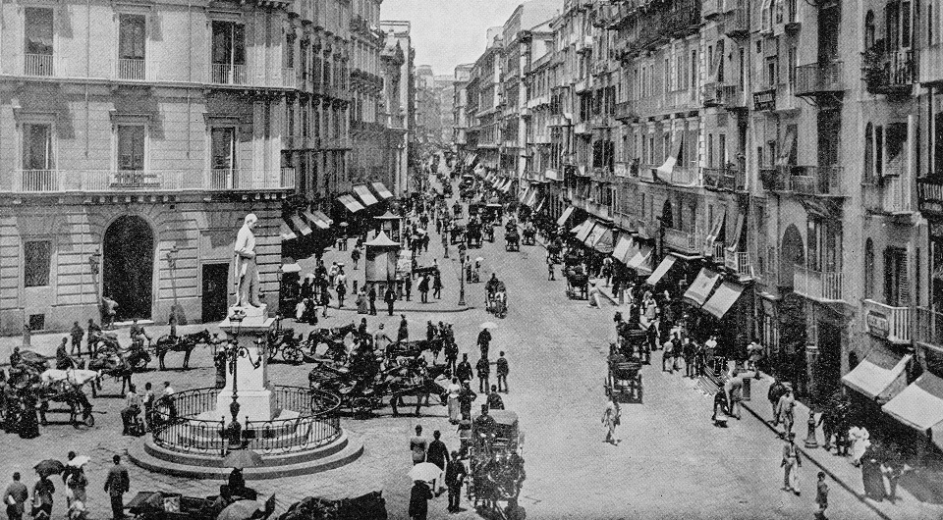
Napoli, via Roma già via Toledo: immagini fotografiche

Slide 12
Pierre Auguste RENOIR: Le Pont Neuf , 1872. National Gallery Washington olio su tela cm 51,6 x 72,4;

Slide 13
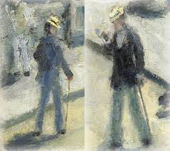
Pierre Auguste RENOIR: Le Pont Neuf. Dettagli.

Slide 14
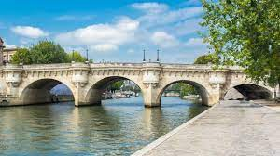
Parigi: Le Pont Neuf (1607)

Slide 15
Pierre Auguste RENOIR: La Grenouillère, 1869. National Museum Stoccolma olio su tela cm 66 x 81

Slide 16
Il’ja Efimovič REPIN: Café à Paris, 1875 – Collezione privata olio su tela - cm 120,6 x 191,8

Slide 17
Henri GERVEX: Scène de café à Paris, 1877 – Detroit Institute of Arts cm 122 x 164,5; olio su tela

Slide 18
Édouard MANET: Un Bar aux Folies-Bergère, 1881-82 olio su tela cm 96 x 130 – Courtauld Gallery, Londra

Slide 19
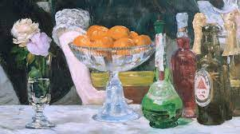
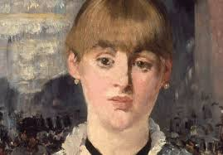
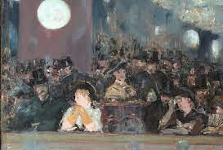

Slide 20
Henri GERVEX: Cinq heures chez le couturier Paquin, 1906 olio su tela cm 111,7 x 172, 7 – Collezione privata

Slide 21
Jean BÉRAUD: Devant la Maison Paquin, 1900 circa Musée Carnavalet, Parigi - olio su tavola cm 36,8 x 55

Slide 22
Pierre Auguste RENOIR: Bal au Moulin de la Galette, 1876 olio su tela cm 131 x 175 – Musée d’Orsay, Parigi

Slide 23
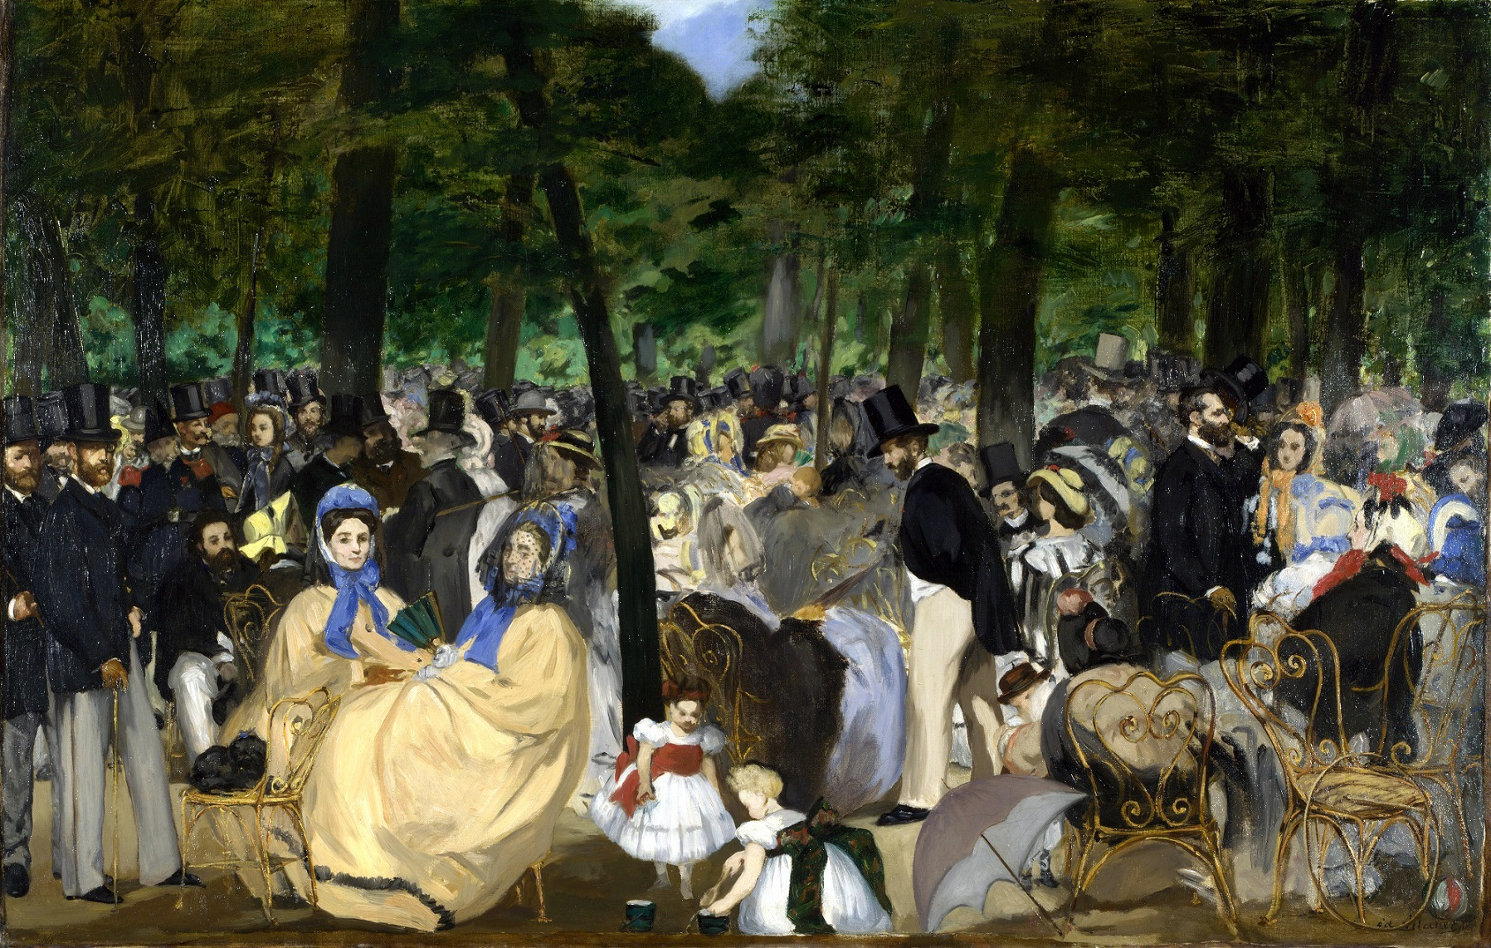
Édouard MANET: Musique dans les jardins des Tuileries, 1862 olio su tela cm 76 x 118 – National Gallery, Londra

Slide 24
Giuseppe DE NITTIS: Le corse al Bois de Boulogne, 1881 Trittico: Sulla seggiola; Accanto alla stufa; Nella tribuna. pastello su tela cm 200 x 395 – Galleria Nazionale d’Arte Moderna, Roma

Slide 25
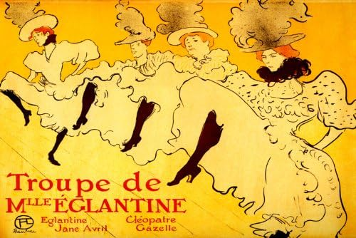
Georges SEURAT: Le Chahut, 1889 -1890; Museo Kröller – Müller, Otterlo (Paesi Bassi) olio su tela cm 172 x 141; Henri De TOULOUSE LAUTREC: La troupe de Mademoiselle Églantine 1896 MoMA New York litografia a pennello, spruzzo e matita su carta di cotone - cm 61,6 x 80

Slide 26
Henri De TOULOUSE LAUTREC: Bal au Moulin Rouge, 1890 olio su tela cm 115 x 150 – Museum of Arts, Philadelphia

Slide 27
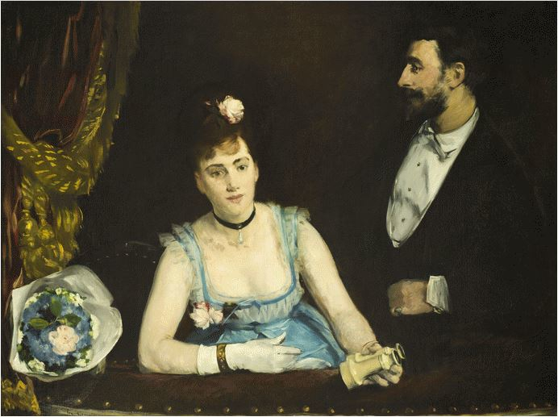
Pierre Auguste RENOIR: La loge, 1874 – Courtauld Gallery, Londra. olio su tela, cm 80 x 64 Eva GONZALÈS: Une loge aux Italiens, 1874 – Musée d’Orsay, Parigi olio su tela, cm 98 x 130

Slide 28
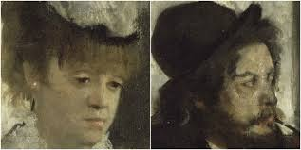
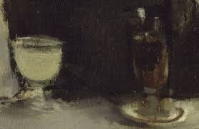
Edgar Degas: L’absinthe, 1876 olio su tela cm 92 x 68 . Musée d’Orsay, Parigi

Slide 29
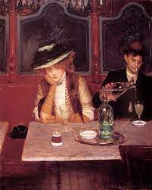
Jean BÉRAUD: Buveurs d’absinthe, 1906 e 1908 oli su tela

Slide 30
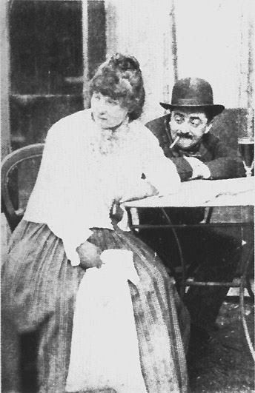
Henri De TOULOUSE LAUTREC: Á la Mie 1891 – Museum of Fine Arts, Boston olio su cartone, cm 53,5 x 68 e Fotografia utilizzata dal pittore per la realizzazione del dipinto

Slide 31
Henri De TOULOUSE LAUTREC: La buveuse (Postumi di una sbornia)1889 olio su tela cm 47 x 56 - Harvard Art Museums

Slide 32
Pablo Picasso: Buveuse d’absinthe, 1901 olio su tela cm 73 x 54 – Ermitage, San Pietroburgo

Slide 33
Pablo PICASSO: Buveuse d’absinthe, 1901 olio su tela cm 73 x 54 - Ermitage, San Pietroburgo

Slide 34
Pablo PICASSO: Buveuse assoupie, 1902 olio su tela cm 80 x 62 – Museo delle Belle Arti di Berna

Slide 35
Pablo Picasso: Retrato de Angel Fernandez de Soto (El bebedor de ajenjo) 1903 olio su tela – cm 70,3 x 55,3 - collezione privata

Slide 36
Edvard MUNCH: Dagen derpå (Il giorno dopo), 1894 – Nasjonal Galleriet, Oslo olio su tela - cm 115 x 152

Slide 37
Edvard MUNCH: Taverna a Saint Cloud 1890 pastello su carta cm 48 x 64 – Club norvegese società, Oslo

Slide 38
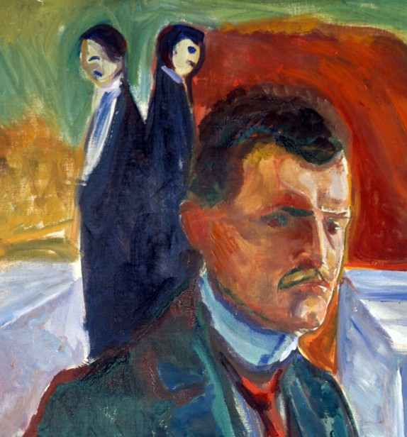
Edvard MUNCH: Autoritratto con bottiglia di vino (Autoritratto a Weimar) 1906 Museo Munch Oslo cm 25,4 x 23,1

Slide 39
ALCEO Mitilene 620 - 560 a.C. (?)
Frammento 346
Beviamo. Perché aspettare le lucerne? Breve il tempo O amato fanciullo, prendi le grandi tazze variopinte, perché il figlio di Zeus e di Semele diede agli uomini il vino per dimenticare i dolori. Versa due parti di acqua e una di vino ; e colma le tazze fino all’orlo; e l’una segua subito l’altra.
Frammento 335
Non bisogna abbandonare l’animo alle sventure,
poiché nulla ci gioverà l’affliggerci,
o Bacchis, ma il farmaco migliore
è farsi portare vino e ubriacarsi
Frammento 366
Vino, o diletto fanciullo, e verità.
Il vino invero è lo specchio dell’uomo
Frammento 332
Ora bisogna ubriacarsi e gagliardamente
bere, poiché è morto Mirsilo
Frammento 367
Io già sento primavera
che s’avvicina coi suoi fiori
versatemi presto una tazza di vino dolcissimo…

Slide 40
Alda Merini: Ieri sera nel basso dentro la gioconda osteria Da Le satire della ripa (1983)
Ieri sera nel basso dentro la gioconda osteria
un uomo trangugiava il suo vino
con una voluttà bacchica e assente,
io guardavo la sua gola turgida
di vino e dimenticanza
e mi chiesi come mai mi tenessi in cuore una spina
senza chiedere aiuto a Bacco.

Slide 41
Michelangelo Merisi detto il Caravaggio (1571-1610) Bacco adolescente 1595-97 Olio su tela cm 85 x 95 - Galleria degli Uffizi, Firenze

Slide 42
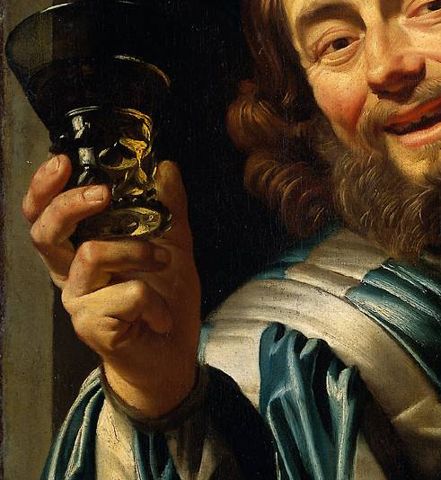
Gerard Van Honthorst (1592-1656): L’allegro violinista, 1623 Olio su tela cm 107,2 x 88,3 – Rijksmuseum, Amsterdam

Slide 43
Hendrick Ter Brugghen (1588-1629): The merry drinker, 1625 olio su tela cm 59,8 x 71,4 - Centraal Museum, Utrecht

Slide 44
Telemaco SIGNORINI: Il quartiere degli Israeliti a Venezia, 1860 olio su tela cm 29 x 26 collezione privata;

Slide 45
Telemaco SIGNORINI: Il ghetto di Firenze 1882 – olio su tela cm 95 x 65 Galleria nazionale d’arte moderna e contemporanea, Roma

Slide 46
Telemaco Signorini: I luoghi dell’emarginazione. Bagno penale a Portoferraio,1894; olio su tela cm 58 x 81 Galleria d’Arte Moderna, Palazzo Pitti Firenze

Slide 47
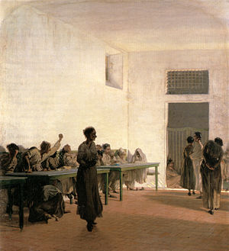
Telemaco Signorini: I luoghi dell’emarginazione. La sala delle agitate al Bonifacio di Firenze, 1865 - olio su tela cm 66 x 59 Galleria d’arte moderna di Ca’ Pesaro, Venezia

Slide 48
Telemaco Signorini: I luoghi dell’emarginazione. La toilette del mattino, 1898. Collezione privata olio su tela – cm 120 x 170

Slide 49
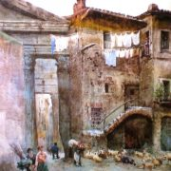
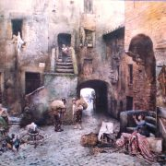
Ettore ROESLER FRANZ: Ghetto di Roma. Via Rua in fondo al Portico d’Ottavia. Acquerelli, 1888. Museo di Roma in Trastevere.

Slide 50
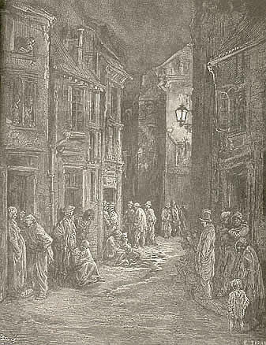
Gustave DORÈ, incisioni: Quartiere operaio nel centro di Londra, 1872 Blue Gate Fields, 1872

Slide 51
Il tema della città viene sviluppato molto presto dai Futuristi: essa è infatti il luogo privilegiato della modernità che, con la sua forza travolgente, sembra ormai a portata di mano; è il luogo in cui si incarnano il futuro, la velocità, il movimento. Il paesaggio urbano appare sconquassato dalle luci, dai tramvai, dai rumori, che ne moltiplicano i punti di visione.
Dal Manifesto del Futurismo di Filippo Tommaso Marinetti, 1909:
«Noi affermiamo che la magnificenza del mondo si è arricchita di una bellezza nuova: la bellezza della velocità. Un automobile da corsa col suo cofano adorno di grossi tubi simili a serpenti dall’alito esplosivo… un automobile ruggente, che sembra correre sulla mitraglia è più bello della Vittoria di Samotracia».
Dal Manifesto «L’arte dei rumori» di Luigi Russolo, 1913:
«Non soltanto nelle atmosfere fragorose delle grandi città, ma anche nelle campagne, che furono fino a ieri normalmente silenziose, la macchina ha creato oggi tanta varietà e concorrenza di rumori, che il suono puro, nella sua esiguità e monotonia, non suscita più emozione. Beethoven e Wagner ci hanno squassato i nervi e il cuore per molti anni. Ora ne siamo sazi e godiamo molto più nel combinare idealmente dei rumori di tram, di motori a scoppio, di carrozze e di folle vocianti che nel riudire, per esempio, l’Eroica o la Pastorale».

Slide 52
Umberto BOCCIONI: La città che sale, 1910 - MoMA, New York Olio su tela cm 200 x 290,5

Slide 53
Umberto BOCCIONI: La strada entra nella casa, 1911 Sprengel Museum, Hannover – olio su tela cm 100 x 100

Slide 54
Mario SIRONI: Paesaggio urbano 1922-23 Collezione Margherita Scarfatti olio su cartone cm 45,5 x 60

Slide 55
Mario SIRONI: Paesaggio urbano, 1928. Galleria d’arte moderna, Torino Olio su masonite cm 48 x 58

Slide 56
Mario Sironi: Paesaggio urbano, 1922

Slide 57
Mario SIRONI: Paesaggio urbano 1940

Slide 58
Antonio SANT’ELIA: Progetto per città futurista, 1914

Slide 59
Antonio SANT’ELIA: Studio per città nuova, 1914 Pinacoteca dei Musei Civici, Como Matita e inchiostro su carta, cm 52,5 x 51,5

